Slide 1





Diagnostic Des Défauts Dans Une Machine Synchrone À Aimants Permanents Par Analyse Des Signaux Vibratoires
Kawthar ALAMEH – Doctorante IRSEEM – Université De ROUEN
Directeur de Thèse: Ghaleb Hoblos (IRSEEM)
Co-Directeur: Georges Barakat (GREAH)
RÉUNION DU GT S3 15-09-2016, ENSAM, PARIS

Slide 2
PLAN DE LA PRÉSENTATION
INTRODUCTION ET PROBLÉMATIQUE
OBJECTIFS
MODÉLISATIONS DÉDIÉES AU DIAGNOSTIC
  Modélisation de la Machine Synchrone à Aimants Permanents (MSAP)
  Modélisation des défauts dans la machine
APPROCHE DE DÉTECTION ET DE DIAGNOSTIC DE DÉFAUTS (FDD) PROPOSÉE
RÉSULTATS DES SIMULATIONS
CONCLUSION ET PERSPECTIVES
Kawthar ALAMEH
Journée S3
15 Septembre 2016

Slide 3
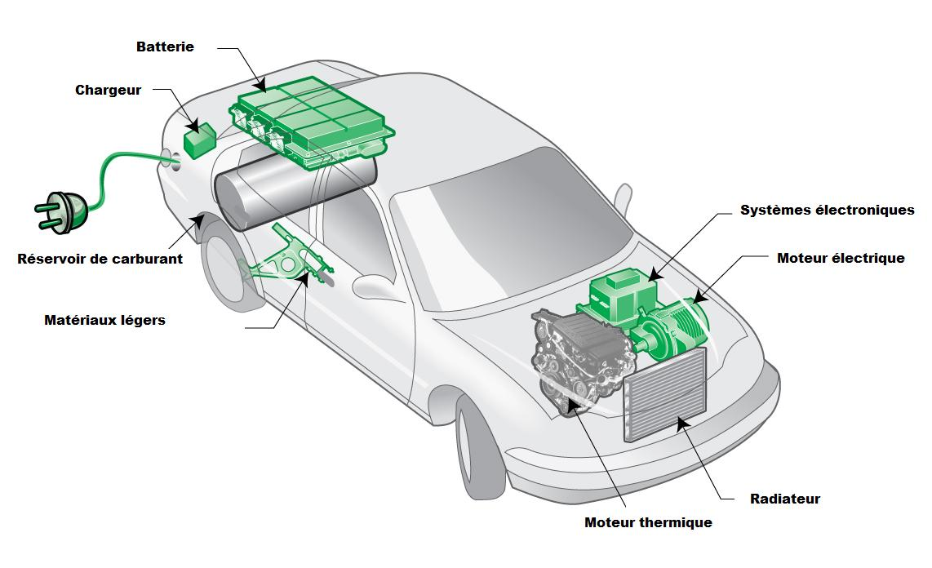
INTRODUCTION ET PROBLÉMATIQUE
1/2
Les MSAPs dans le domaine automobile
Les grands constructeurs se sont lancés dans le domaine des véhicules hybrides électriques
Les MSAPs sont de plus en plus répandues dans les applications automobiles
Kawthar ALAMEH
Journée S3
15 Septembre 2016 2/32

Slide 4
INTRODUCTION ET PROBLÉMATIQUE
2/2
Diagnostic des défauts dans les machines électriques
Les approches de surveillance et de diagnostic ont connu un développement considérable
Les signaux classiques utilisés pour la surveillance des machines électriques
COURANTS
TENSIONS
CHAMP MAGNÉTIQUE
COUPLE EM
VIBRATIONS
BRUIT ACOUSTIQUE
TEMPÉRATURE
Développement d’un outil de diagnostic basé sur l’analyse des vibrations d’origine magnétique
Kawthar ALAMEH
Journée S3
15 Septembre 2016 3/32

Slide 5
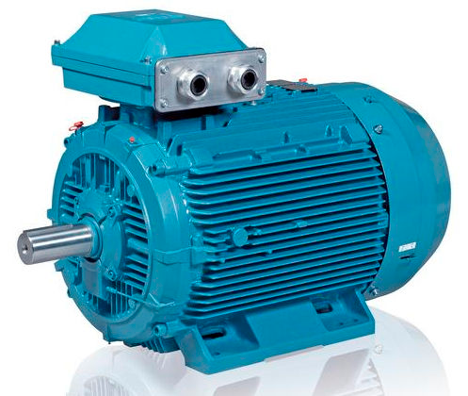
OBJECTIFS
Approche de diagnostic proposée
Défaut 1,
Défaut 2,
.........
Modèles des défauts
Défauts
Partie
Modélisation
Modèle de la machine
Approche FDD
Méthodes de classification/ Tests statistiques
Extraction et sélection des indicateurs
Génération de la base de données vibratoires
Kawthar ALAMEH
Journée S3
15 Septembre 2016 5/32

Slide 6
MODÉLISATIONS DÉDIÉES AU DIAGNOSTIC
1/8
Modélisation analytique de la MSAP
Court-circuit statorique
Contrôle du moteur
Excentricité
Désaimantation
[K. Alameh et al., SysTol’16, 2016]
Kawthar ALAMEH
Journée S3
15 Septembre 2016 6/32

Slide 7
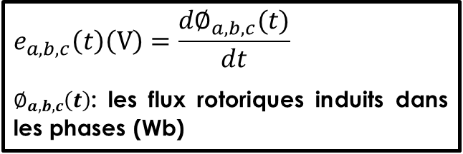
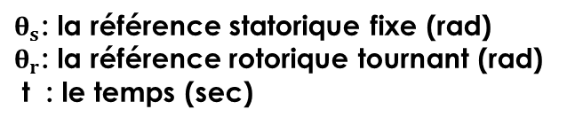

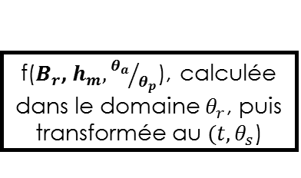
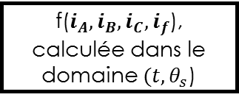
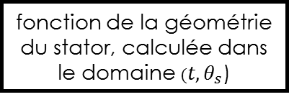

MODÉLISATIONS DÉDIÉES AU DIAGNOSTIC
2/8
Modélisation analytique de la MSAP – Partie magnétique
$$B_{rad}(θ_{s},t)=Λ_{g}(t,θ_{s})×\left(\left.{MMF}_{s}(t,θ_{s})+{MMF}_{r}(t,θ_{s}\right)\right)$$
f($B_{r}\text{, }h_{m},{θ_{a}}/{θ_{p}}$), calculée dans le domaine $θ_{r}$, puis transformée au $(t,θ_{s}$)
fonction de la géométrie du stator, calculée dans le domaine $(t,θ_{s}$)
f($i_{A}, i_{B},i_{C}, i_{f}$), calculée dans le domaine $(t,θ_{s}$)
$$P_{rad}\left(t,θ_{s}\right) (Pa)=\frac{{B_{rad}\left(t,θ_{s}\right)}^{2}}{2µ_{0}}=\sum_{m}{\left[\sum_{w}{P_{rad,mw}\sin{(wt+φ_{m,w})}}\right]}\sin{(mθ_{s})}$$
$µ_{0}$: la perméabilité magnétique du vide (T.m/A)
$$e_{a,b,c}\left(t\right)\left(V\right)=\frac{d∅_{a,b,c}(t)}{dt}$$
$∅_{a,b,c}\left(t\right)$: les flux rotoriques induits dans les phases (Wb)
$$P_{rad,m}\left(t\right)$$
$θ_{s}$: la référence statorique fixe (rad)
$θ_{r}$: la référence rotorique tournant (rad)
t : le temps (sec)
Kawthar ALAMEH
Journée S3
15 Septembre 2016 7/32

Slide 8
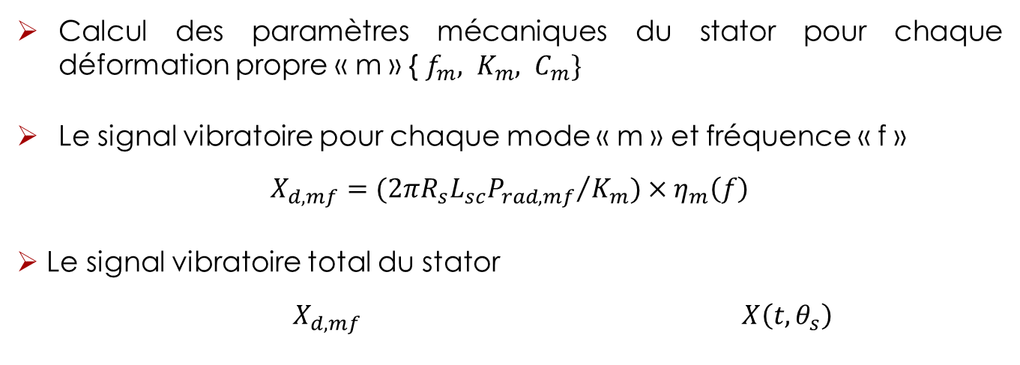
MODÉLISATIONS DÉDIÉES AU DIAGNOSTIC
3/8
Modélisation analytique de la MSAP – Partie vibratoire
Calcul des paramètres mécaniques du stator pour chaque déformation propre « m » {$f_{m}, K_{m}, C_{m}\}$
Le signal vibratoire pour chaque mode « m » et fréquence « f »
$$X_{d,mf}=({2πR_{s}L_{sc}P_{rad,mf}}/{K_{m}})×η_{m}\left(f\right)$$
Le signal vibratoire total du stator
$${ X}_{d,mf} X\left(t,θ_{s}\right)$$
Inverse TF 2D (m, f)
Kawthar ALAMEH
Journée S3
15 Septembre 2016 8/32

Slide 9
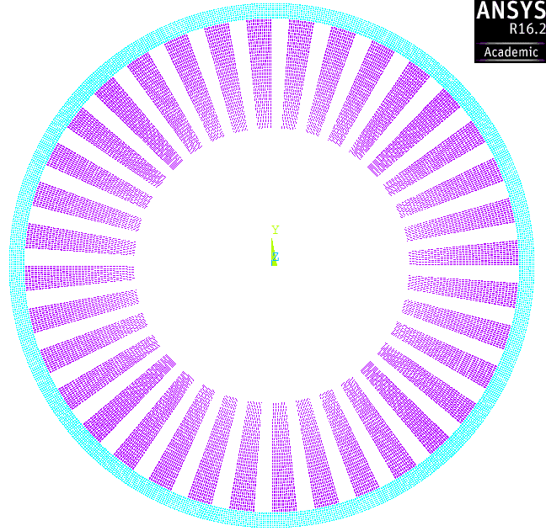
MODÉLISATIONS DÉDIÉES AU DIAGNOSTIC
4/8
Modélisation numérique de la MSAP
Approche numérique magnétique [MATLAB]
Approche numérique mécanique [ANSYS]
Résolution des équations de Laplace/ Poisson
Résolution de l’équation de mouvement (analyse modale)
Kawthar ALAMEH
Journée S3
15 Septembre 2016 9/32

Slide 10
MODÉLISATIONS DÉDIÉES AU DIAGNOSTIC
5/8
Modélisation des défauts dans la machine
Court-circuit entre spires, entre phases, entre phase et neutre.
électriques
Ouverture d’une phase statorique …….
Défauts des MSAPs
magnétiques
Désaimantation partielle ou complète d’un pôle
Excentricité rotorique
mécaniques
Défaut de roulements
…….
Kawthar ALAMEH
Journée S3
15 Septembre 2016 10/32

Slide 11
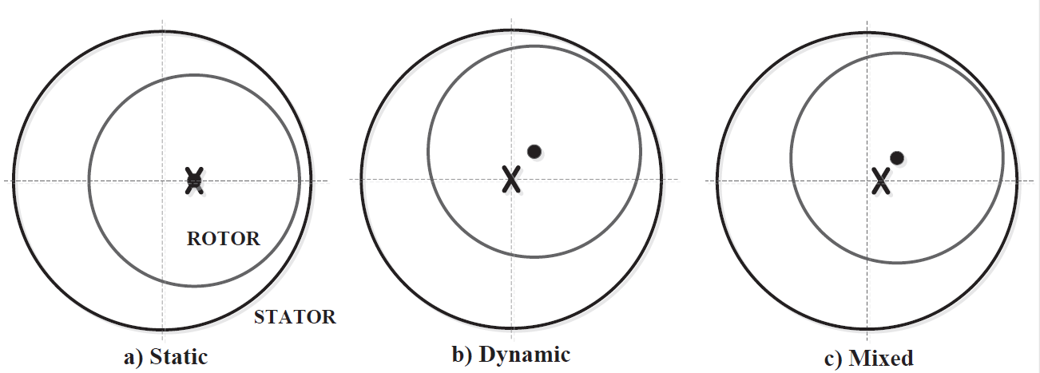
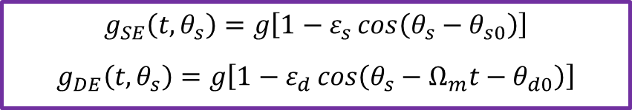
MODÉLISATIONS DÉDIÉES AU DIAGNOSTIC
6/8
Modélisation des défauts – Excentricité (1/2)
L’excentricité (EF) est représentée par un entrefer non-uniforme
Elle constitue 80% des défauts mécaniques dans les MSAPs
Elle est classée en: statique (SE), dynamique (DE) et mixte (ME)
L’excentricité est modélisée par une variation de l’épaisseur de l’entrefer
$$g_{SE}\left(t,θ_{s}\right)=g\left[1−ε_{s}\cos\left(θ_{s}−θ_{s0}\right)\right]$$
$$g_{DE}\left(t,θ_{s}\right)=g\left[1−ε_{d}\cos\left(θ_{s}−Ω_{m}t−θ_{d0}\right)\right]$$
Kawthar ALAMEH
Journée S3
15 Septembre 2016 11/32

Slide 12
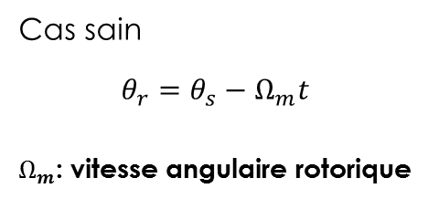


MODÉLISATIONS DÉDIÉES AU DIAGNOSTIC
7/8
Modélisation des défauts – Excentricité (2/2)
Changement de la transformation entre les domaines « $θ_{r}$ » et « $t,θ_{s}$ »
Cas statique
$$θ_{r}=\cos^{−1}\left(K\left(\cos{θ_{s}}−\frac{ε_{s}g}{R_{s}}\cos{θ_{s0}}\right)\right)−Ω_{m}t$$
$$K=\frac{1}{\sqrt{1+{(\frac{ε_{s}g}{R_{s}})}^{2}−2\frac{ε_{s}g}{R_{s}}\cos{(θ_{s}−θ_{s0})}}}$$
$Ω_{m}$: vitesse angulaire rotorique
$ε_{s}$: sévérité de l’excentricité statique
$θ_{s0}$: décalage statique initial
$R_{s}$: rayon d’alésage statorique
g: épaisseur de l’entrefer dans un cas sain
Cas dynamique
$$θ_{r}=\cos^{−1}\left(K′\left(\cos{θ_{s}}−\frac{ε_{d}g}{R_{s}}\cos{(Ω_{m}t+θ_{d0})}\right)\right)−Ω_{m}t$$
$$K′=\frac{1}{\sqrt{1+{(\frac{ε_{d}g}{R_{s}})}^{2}−2\frac{ε_{d}g}{R_{s}}\cos{(θ_{s}−Ω_{m}t−θ_{d0})}}}$$
$Ω_{m}$: vitesse angulaire rotorique
$ε_{d}$: sévérité de l’excentricité dynamique
$θ_{d0}$: décalage dynamique initial
$R_{s}$: rayon d’alésage statorique
g: épaisseur de l’entrefer dans un cas sain
Cas sain
$$θ_{r}=θ_{s}−Ω_{m}t$$
$Ω_{m}$: vitesse angulaire rotorique
[K. Alameh et al., SysTol’16, 2016]
Kawthar ALAMEH
Journée S3
15 Septembre 2016 12/32

Slide 13

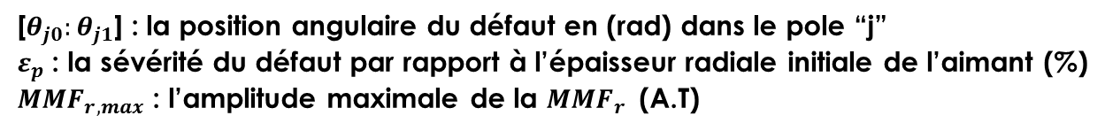
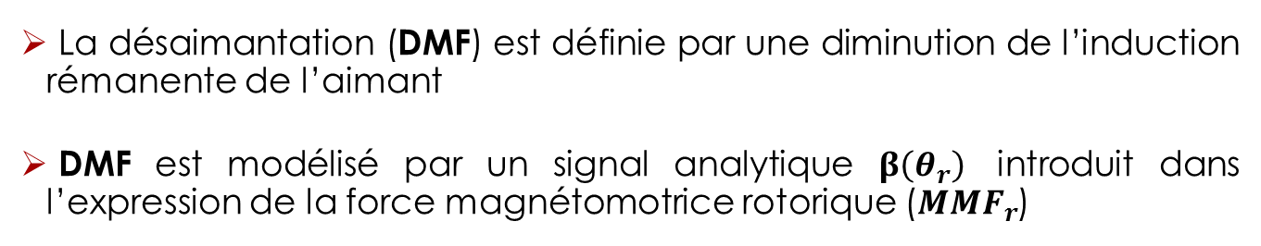
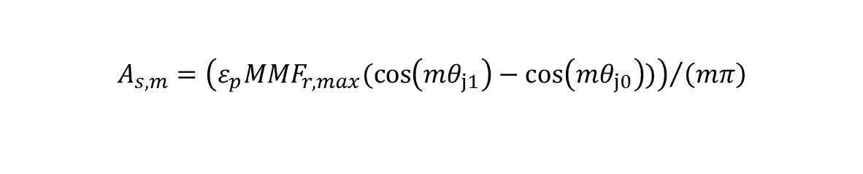
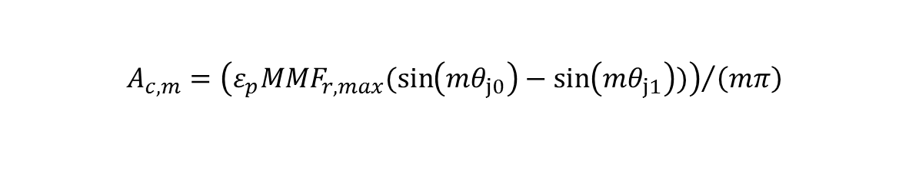
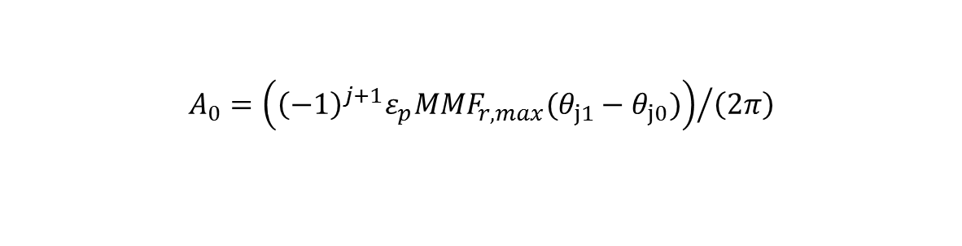
MODÉLISATIONS DÉDIÉES AU DIAGNOSTIC
8/8
Modélisation des défauts – Désaimantation
La désaimantation (DMF) est définie par une diminution de l’induction rémanente de l’aimant
DMF est modélisé par un signal analytique $β\left(θ_{r}\right)$ introduit dans l’expression de la force magnétomotrice rotorique (${MMF}_{r}$)
$$β\left(θ_{r}\right)=A_{0}+\sum_{m}{A_{c,m}\cos\left(mθ_{r}\right)+A_{s,m}\sin\left(mθ_{r}\right)}$$
$$A_{0}={\left({\left(−1\right)}^{j+1}ε_{p}{MMF}_{r,max}(θ_{j1}−θ_{j0})\right)}/{\left(2π\right)}$$
$$A_{c,m}={\left(ε_{p}{MMF}_{r,max}(\sin\left(mθ_{j0}\right)−\sin\left(mθ_{j1}\right))\right)}/{\left(mπ\right)}$$
$$A_{s,m}={\left(ε_{p}{MMF}_{r,max}(\cos\left(mθ_{j1}\right)−\cos\left(mθ_{j0}\right))\right)}/{\left(mπ\right)}$$
[$θ_{j0}:θ_{j1}$] : la position angulaire du défaut en (rad) dans le pole “j”
$ε_{p}$ : la sévérité du défaut par rapport à l’épaisseur radiale initiale de l’aimant (%)
${MMF}_{r,max}$ : l’amplitude maximale de la ${MMF}_{r }$ (A.T)
Kawthar ALAMEH
Journée S3
15 Septembre 2016 13/32

Slide 14
APPROCHE FDD PROPOSÉE
1/6
Schéma de l’approche proposée
Défaut 1,
Défaut 2,
.........
Modèles des défauts
Défauts
Partie
Modélisation
Modèle de la machine
Approche FDD
Méthodes de classification/ Tests statistiques
Extraction et sélection des indicateurs
Génération de la base de données vibratoires
Kawthar ALAMEH
Journée S3
15 Septembre 2016 14/32

Slide 15
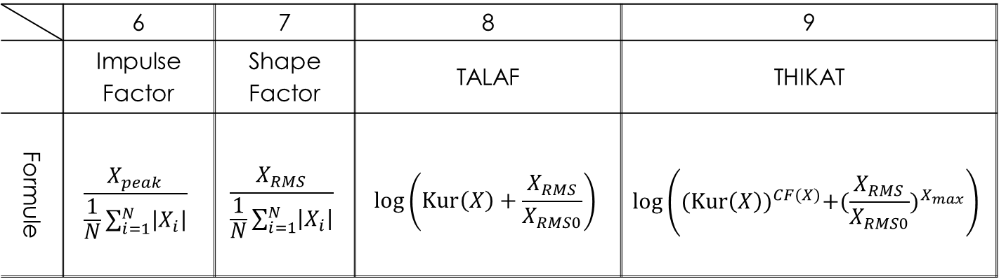
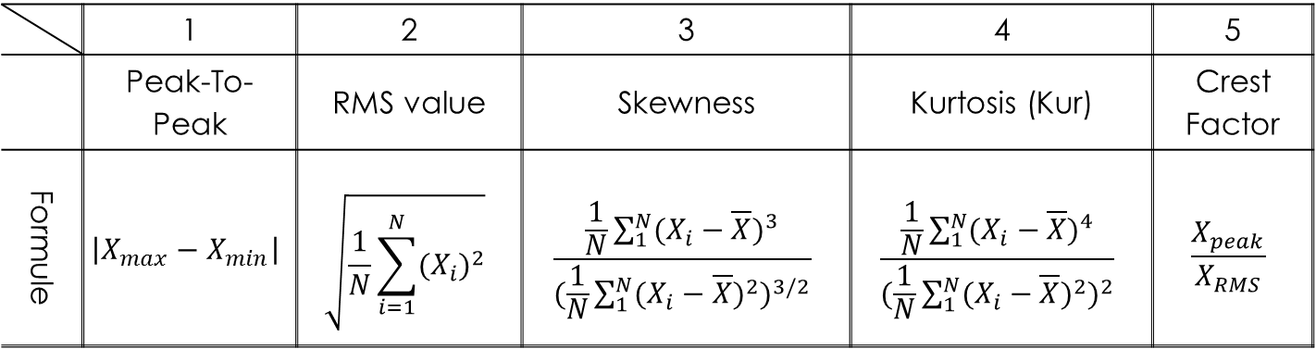
APPROCHE FDD PROPOSÉE
2/6
Extraction des indicateurs scalaires des signaux discrets
 | 1 | 2 | 3 | 4 | 5
 | Peak-To-Peak | RMS value | Skewness | Kurtosis (Kur) | Crest Factor
Formule | $$\left|X_{max}−X_{min}\right|$$ | $$\sqrt{\frac{1}{N}\sum_{i=1}^{N}{{(X_{i})}^{2}}}$$ | $$\frac{\frac{1}{N}\sum_{1}^{N}{{(X_{i}−\overline{X})}^{3}}}{{(\frac{1}{N}\sum_{1}^{N}{{(X_{i}−\overline{X})}^{2}})}^{3/2}}$$ | $$\frac{\frac{1}{N}\sum_{1}^{N}{{(X_{i}−\overline{X})}^{4}}}{{(\frac{1}{N}\sum_{1}^{N}{{(X_{i}−\overline{X})}^{2}})}^{2}}$$ | $$\frac{X_{peak}}{X_{RMS}}$$
 | 6 | 7 | 8 | 9
 | Impulse Factor | Shape Factor | TALAF | THIKAT
Formule | $$\frac{X_{peak}}{\frac{1}{N}\sum_{i=1}^{N}{\left|X_{i}\right|}}$$ | $$\frac{X_{RMS}}{\frac{1}{N}\sum_{i=1}^{N}{\left|X_{i}\right|}}$$ | $$\log\left(Kur\left(X\right)+\frac{X_{RMS}}{X_{RMS0}}\right)$$ | $$\log\left({(Kur\left(X\right))}^{CF(X)}+{(\frac{X_{RMS}}{X_{RMS0}})}^{X_{max}}\right)$$
Kawthar ALAMEH
Journée S3
15 Septembre 2016 15/32

Slide 16
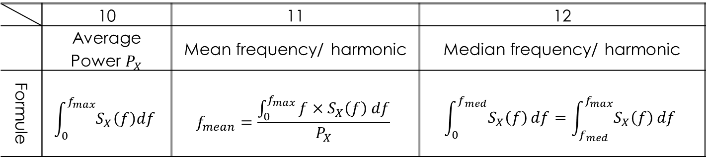
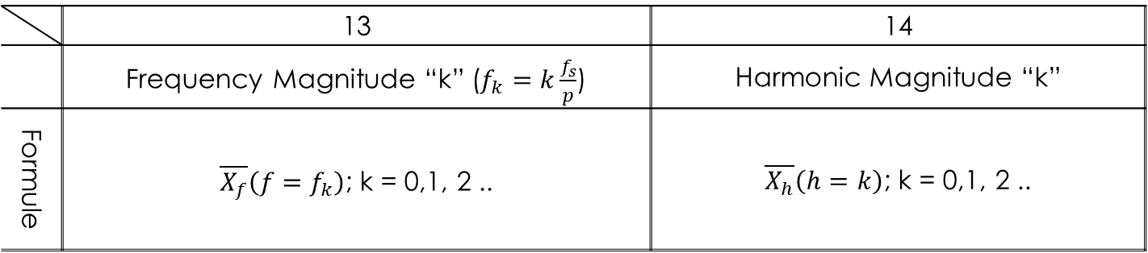
APPROCHE FDD PROPOSÉE
3/6
Extraction des indicateurs fréquentiels/harmoniques
 | 10 | 11 | 12
 | Average Power $P_{X}$ | Mean frequency/ harmonic | Median frequency/ harmonic
Formule | $$\int_{0}^{f_{max}}{S_{X}\left(f\right)df}$$ | $$f_{mean}=\frac{\int_{0}^{f_{max}}{f×S_{X}\left(f\right) df}}{P_{X}}$$ | $$\int_{0}^{f_{med}}{S_{X}\left(f\right)}df=\int_{f_{med}}^{f_{max}}{S_{X}\left(f\right)}df$$
$S_{X}\left(f\right)$ est la densité spectrale/harmonique de puissance du signal discret
 | 13 | 14
 | Frequency Magnitude “k” ($f_{k}=k\frac{f_{s}}{p}$) | Harmonic Magnitude “k”
Formule | $\overline{X_{f}}\left(f=f_{k}\right)$; k = 0,1, 2 .. | $\overline{X_{h}}\left(h=k\right)$; k = 0,1, 2 ..
$\overline{X_{f}}$ et $\overline{X_{h}}$ sont les transformées de Fourier en temps (position i) et en espace (temps j) du signal discret 2D
Kawthar ALAMEH
Journée S3
15 Septembre 2016 16/32

Slide 17
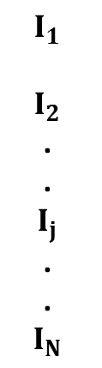
APPROCHE FDD PROPOSÉE
4/6
Analyse et sélection des indicateurs fiables
L’évolution de chaque indicateur est analysée en fonction du type et de la sévérité du défaut
Les indicateurs sont classés en fonction de leur performance à détecter ou bien isoler un défaut
$$I_{1}$$
$$I_{2}$$
.
.
$$I_{j}$$
.
.
$$I_{N}$$
Non fiable
Détection
Isolation défaut 1
.
.
.
Isolation défaut K
« N » indicateurs
« K » défauts
Kawthar ALAMEH
Journée S3
15 Septembre 2016 17/32

Slide 18
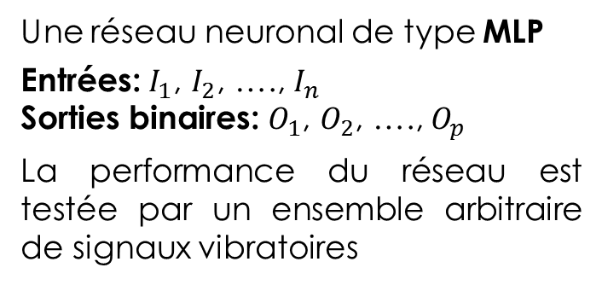
APPROCHE FDD PROPOSÉE
5/6
Méthode de classification neuronale
Ensemble d’apprentissage
&
Ensemble de validation
Méthode de classification neuronale
Indicateurs sélectionnés
Détection et identification
Une réseau neuronal de type MLP
Entrées: $I_{1}$, $I_{2}$, …., $I_{n}$
Sorties binaires: $O_{1}$, $O_{2}$, …., $O_{p}$
La performance du réseau est testée par un ensemble arbitraire de signaux vibratoires
[K. Alameh et al., ICSV22, 2015]
Kawthar ALAMEH
Journée S3
15 Septembre 2016 18/32

Slide 19
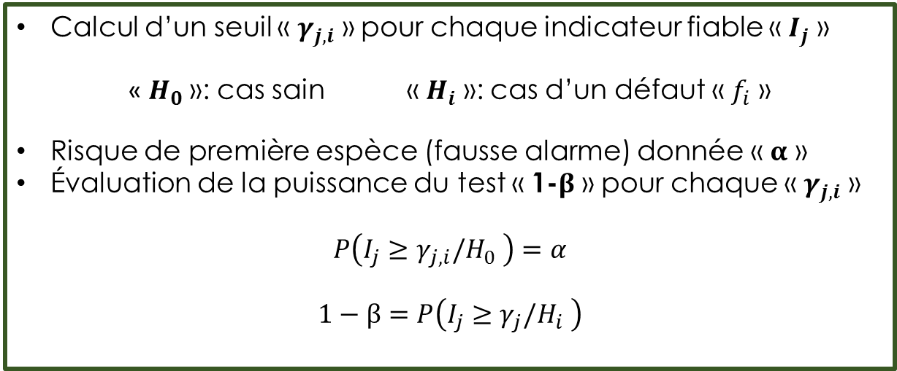
APPROCHE FDD PROPOSÉE
6/6
Test statistique – calcul d’un seuil de détection
Ensemble d’apprentissage
&
Ensemble de validation
Test statistique
Indicateurs sélectionnés
Détection et identification
Calcul d’un seuil « $γ_{j,i}$ » pour chaque indicateur fiable « $I_{j}$ »
« $H_{0}$ »: cas sain « $H_{i}$ »: cas d’un défaut « $f_{i}$ »
Risque de première espèce (fausse alarme) donnée « $α$ »
Évaluation de la puissance du test « 1-$β$ » pour chaque « $γ_{j,i}$ »
$P\left(I_{j}≥γ_{j,i}/H_{0} \right)=α$
$1−β=P\left(I_{j}≥γ_{j}/H_{i} \right)$
Kawthar ALAMEH
Journée S3
15 Septembre 2016 19/32

Slide 20
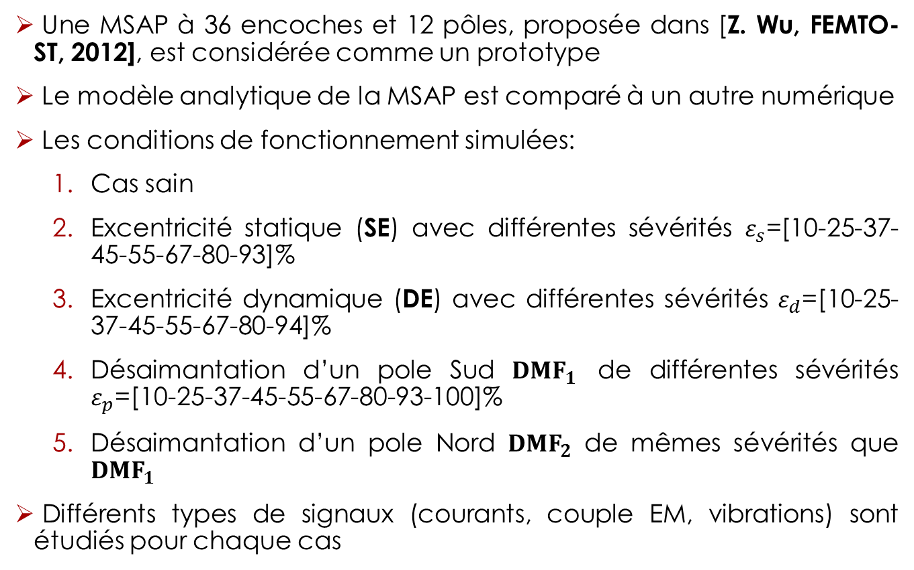
RÉSULTATS DES SIMULATIONS
1/11
Génération de la base de données
Une MSAP à 36 encoches et 12 pôles, proposée dans [Z. Wu, FEMTO-ST, 2012], est considérée comme un prototype
Le modèle analytique de la MSAP est comparé à un autre numérique
Les conditions de fonctionnement simulées:
  Cas sain
  Excentricité statique (SE) avec différentes sévérités $ε_{s}$=[10-25-37-45-55-67-80-93]%
  Excentricité dynamique (DE) avec différentes sévérités $ε_{d}$=[10-25-37-45-55-67-80-94]%
  Désaimantation d’un pole Sud ${DMF}_{1}$ de différentes sévérités $ε_{p}$=[10-25-37-45-55-67-80-93-100]%
  Désaimantation d’un pole Nord ${DMF}_{2}$ de mêmes sévérités que ${DMF}_{1}$
Différents types de signaux (courants, couple EM, vibrations) sont étudiés pour chaque cas
Kawthar ALAMEH
Journée S3
15 Septembre 2016 20/32

Slide 21
RÉSULTATS DES SIMULATIONS
2/11
Comparaison magnétique analytique numérique
Angle, (mech. degrees)
[R. Ginzarly, K. Alameh et al., EECEA, 2016]
Kawthar ALAMEH
Journée S3
15 Septembre 2016 21/32

Slide 22
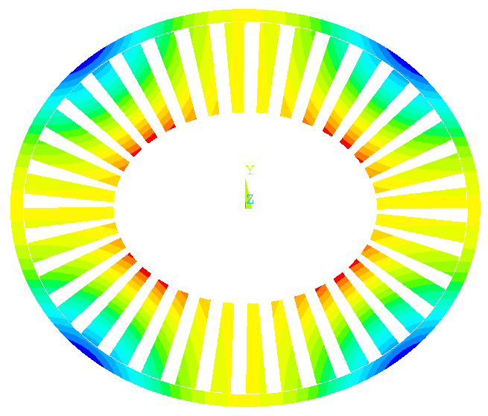
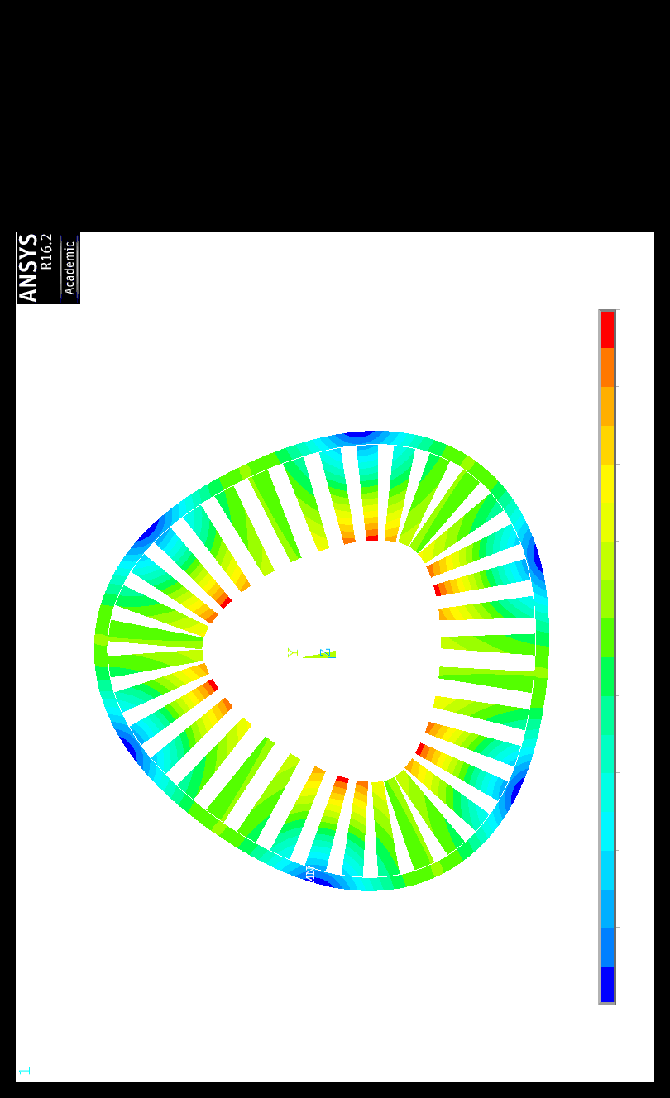
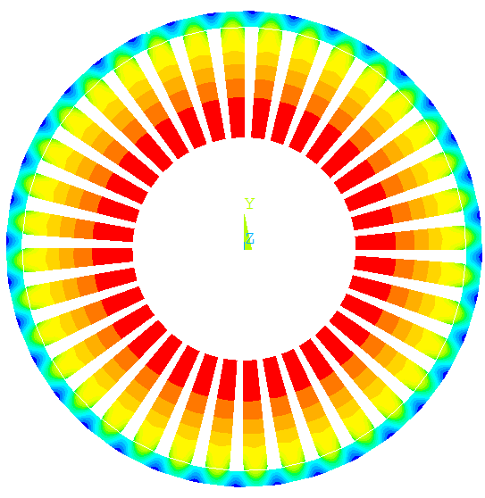
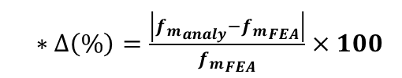
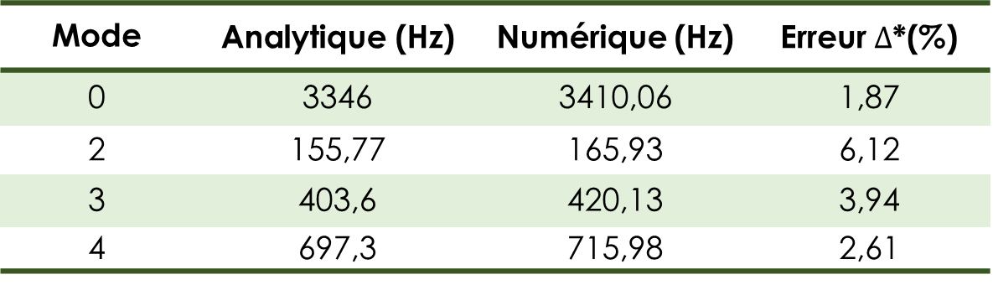
RÉSULTATS DES SIMULATIONS
3/11
Comparaison mécanique analytique numérique
m=0
m=2
m=3
Mode | Analytique (Hz) | Numérique (Hz) | Erreur $∆$*(%)
0 | 3346 | 3410,06 | 1,87
2 | 155,77 | 165,93 | 6,12
3 | 403,6 | 420,13 | 3,94
4 | 697,3 | 715,98 | 2,61
$∗∆\left(\%\right)=\frac{\left|{f_{m}}_{analy}−{f_{m}}_{FEA}\right|}{{f_{m}}_{FEA}}×100$
[K. Alameh et al., SysTol’16, 2016]
Kawthar ALAMEH
Journée S3
15 Septembre 2016 22/32

Slide 23
RÉSULTATS DES SIMULATIONS
4/11
Courants de la phase A statorique sain et défaillants
Kawthar ALAMEH
Journée S3
15 Septembre 2016 23/32

Slide 24
RÉSULTATS DES SIMULATIONS
5/11
Couple EM sain et défaillants
Kawthar ALAMEH
Journée S3
15 Septembre 2016 24/32

Slide 25
RÉSULTATS DES SIMULATIONS
6/11
Vibrations saines et défaillantes – espace/harmonique
Vibrations saines et défaillantes – temps/fréquence
Kawthar ALAMEH
Journée S3
15 Septembre 2016 25/32

Slide 26
RÉSULTATS DES SIMULATIONS
7/11
Evolution des indicateurs extraits des vibrations (1/2)
Kawthar ALAMEH
Journée S3
15 Septembre 2016 26/32

Slide 27
RÉSULTATS DES SIMULATIONS
8/11
Evolution des indicateurs extraits des vibrations (2/2)
Kawthar ALAMEH
Journée S3
15 Septembre 2016 27/32

Slide 28
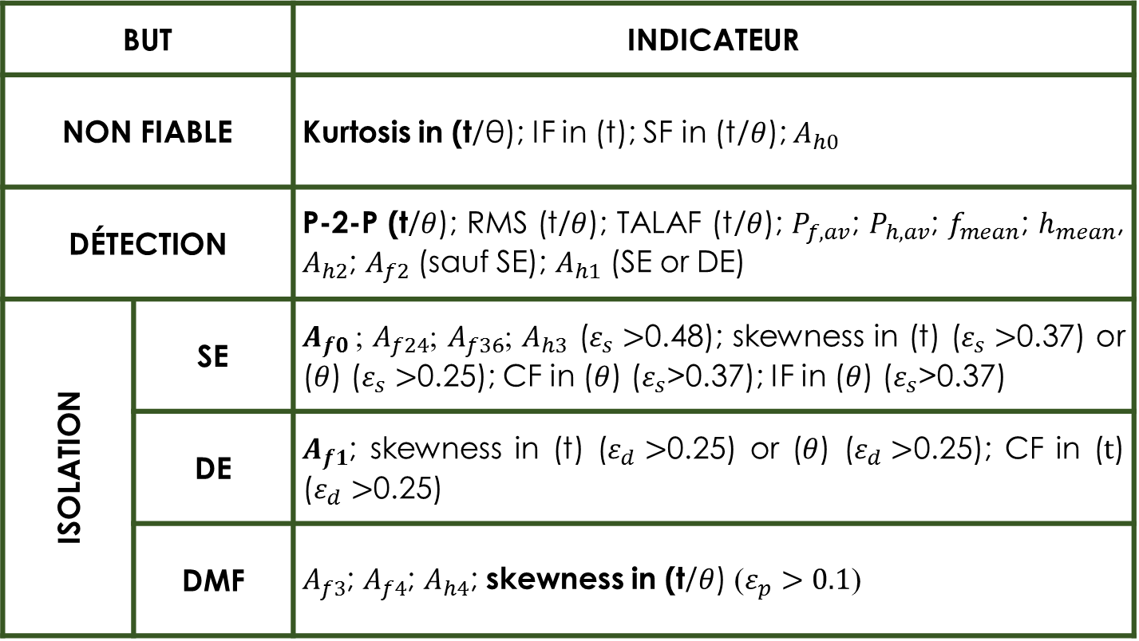
RÉSULTATS DES SIMULATIONS
9/11
Analyse et classification des différents indicateurs
BUT |  | INDICATEUR
NON FIABLE |  | Kurtosis in (t/θ); IF in (t); SF in (t/$θ$); $A_{h0}$
DÉTECTION |  | P-2-P (t/$θ$); RMS (t/$θ$); TALAF (t/$θ$); $P_{f,av}$; $P_{h,av}$; $f_{mean}$; $h_{mean}$, $A_{h2}$; $A_{f2}$ (sauf SE); $A_{h1}$ (SE or DE)
ISOLATION | SE | $A_{f0}$; $A_{f24}$; $A_{f36}$; $A_{h3}$ ($ε_{s}>$0.48); skewness in (t) ($ε_{s}>$0.37) or ($θ$) ($ε_{s}>$0.25); CF in ($θ$) ($ε_{s}$>0.37); IF in ($θ$) ($ε_{s}$>0.37)
 | DE | $A_{f1}$; skewness in (t) ($ε_{d}>$0.25) or ($θ$) ($ε_{d}>$0.25); CF in ($t$) ($ε_{d}>$0.25)
 | DMF | $A_{f3}$; $A_{f4}$; $A_{h4}$; skewness in (t/$θ$) ($ε_{p}>0.1$)
Kawthar ALAMEH
Journée S3
15 Septembre 2016 28/32

Slide 29
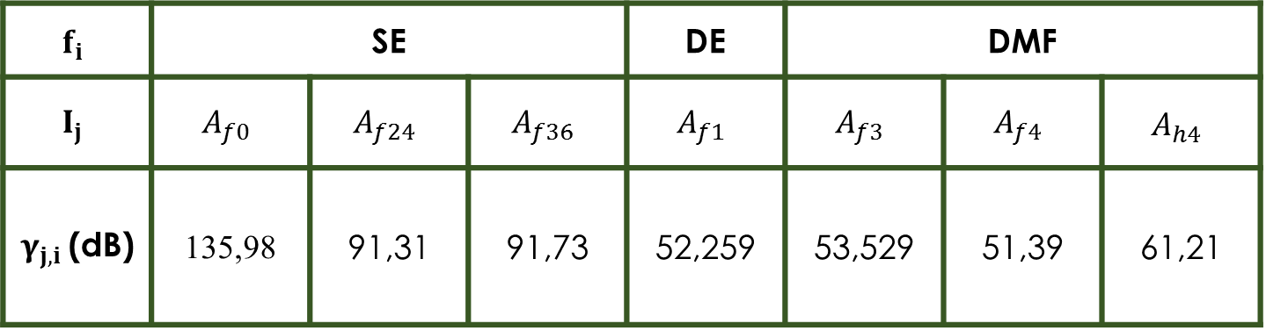
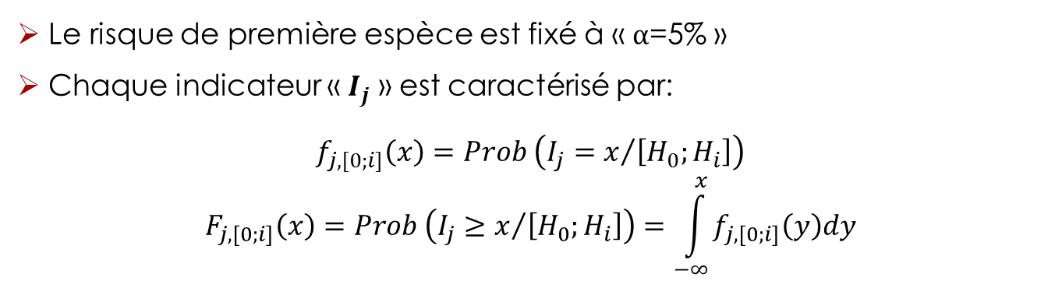
RÉSULTATS DES SIMULATIONS
10/11
Calcul du seuil de détection
Le risque de première espèce est fixé à « $α$=5% »
Chaque indicateur « $I_{j}$ » est caractérisé par:
$$f_{j,[0;i]}\left(x\right)=Prob \left({I_{j}=x}/{\left[H_{0};H_{i}\right]}\right)$$
$$F_{j,[0;i]}\left(x\right)=Prob \left({I_{j}≥x}/{\left[H_{0};H_{i}\right]}\right)=\int_{−∞}^{x}{f_{j,[0;i]}\left(y\right)dy}$$
$$f_{i}$$ | SE |  |  | DE | DMF
$$I_{j}$$ | $$A_{f0}$$ | $$A_{f24}$$ | $$A_{f36}$$ | $$A_{f1}$$ | $$A_{f3}$$ | $$A_{f4}$$ | $$A_{h4}$$
$γ_{j,i}$(dB) | 135,98 | 91,31 | 91,73 | 52,259 | 53,529 | 51,39 | 61,21
[K. Alameh et al., submitted to « IEEE trans. on Industry Applications, 2016]
Kawthar ALAMEH
Journée S3
15 Septembre 2016 29/32

Slide 30
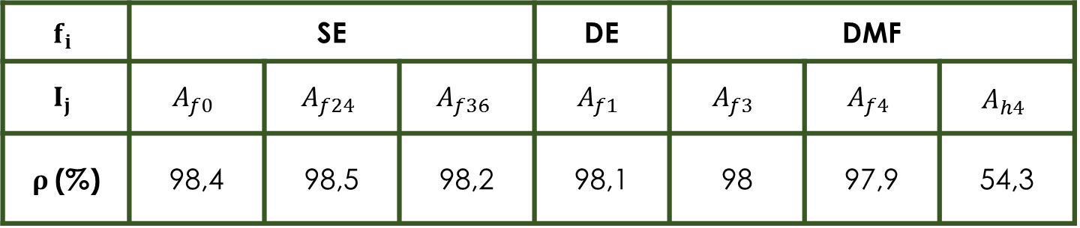
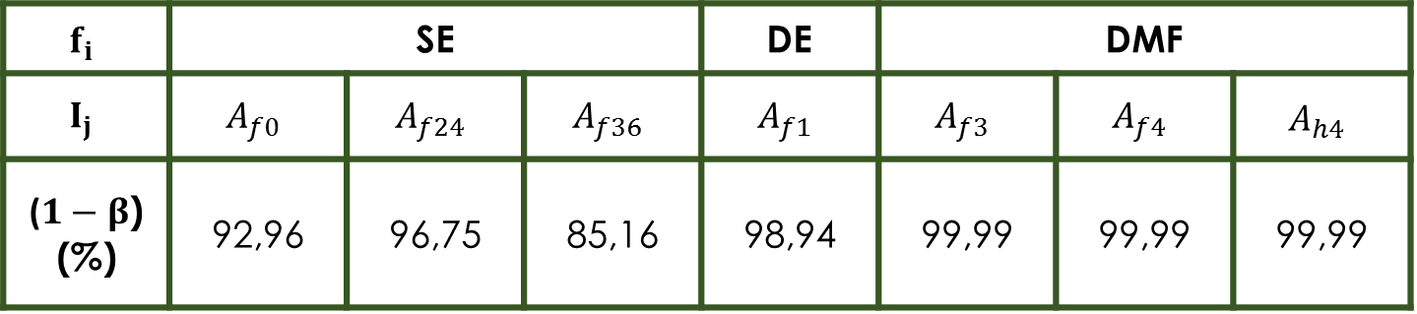
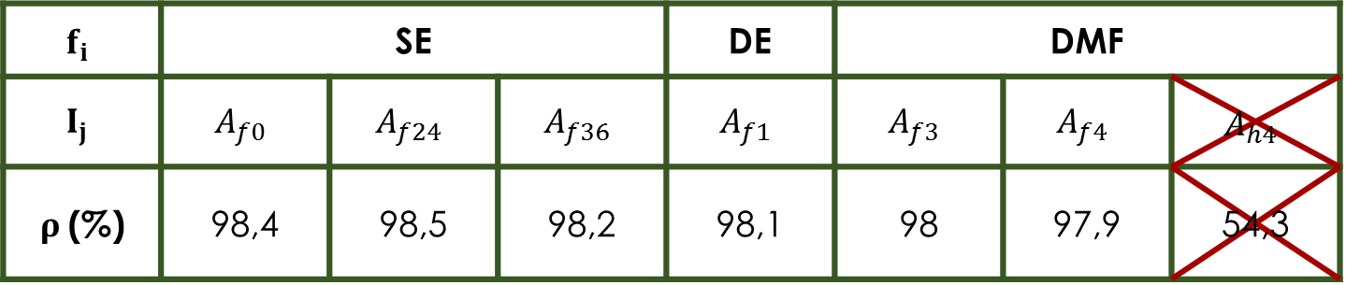
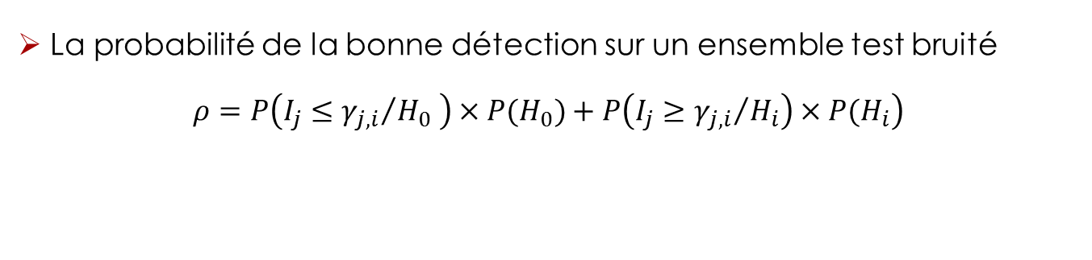
RÉSULTATS DES SIMULATIONS
11/11
Test des seuils par un ensemble bruité d’indicateurs
$$f_{i}$$ | SE |  |  | DE | DMF
$$I_{j}$$ | $$A_{f0}$$ | $$A_{f24}$$ | $$A_{f36}$$ | $$A_{f1}$$ | $$A_{f3}$$ | $$A_{f4}$$ | $$A_{h4}$$
($1−β$) (%) | 92,96 | 96,75 | 85,16 | 98,94 | 99,99 | 99,99 | 99,99
La probabilité de la bonne détection sur un ensemble test bruité
$\left.ρ=P\left(I_{j}≤{γ_{j,i}}/{H_{0}} \right)×P(H_{0})+P\left(I_{j}≥{γ_{j,i}}/{H_{i}}\right)×P(H_{i}\right)$
$$f_{i}$$ | SE |  |  | DE | DMF
$$I_{j}$$ | $$A_{f0}$$ | $$A_{f24}$$ | $$A_{f36}$$ | $$A_{f1}$$ | $$A_{f3}$$ | $$A_{f4}$$ | $$A_{h4}$$
$ρ$(%) | 98,4 | 98,5 | 98,2 | 98,1 | 98 | 97,9 | 54,3
$$f_{i}$$ | SE |  |  | DE | DMF
$$I_{j}$$ | $$A_{f0}$$ | $$A_{f24}$$ | $$A_{f36}$$ | $$A_{f1}$$ | $$A_{f3}$$ | $$A_{f4}$$ | $$A_{h4}$$
$ρ$(%) | 98,4 | 98,5 | 98,2 | 98,1 | 98 | 97,9 | 54,3
Kawthar ALAMEH
Journée S3
15 Septembre 2016 30/32

Slide 31
CONCLUSION ET PERSPECTIVES
Conclusion
Développement d’un modèle analytique de la MSAP dédié au diagnostic
Comparaison du modèle analytique par une analyse numérique
Extraction et sélection des indicateurs vibratoires fiables pour la détection et l’isolation
Application d’une méthode de classification à base neuronale
Application d’un test statistique: calcul d’un seuil de détection pour chaque indicateur
Kawthar ALAMEH
Journée S3
15 Septembre 2016 31/32

Slide 32
CONCLUSION ET PERSPECTIVES
Perspectives
Etude de la performance des indicateurs dans le cas de défauts simultanés
Considération des effets des autres types de défauts dans le moteur (court-circuit statorique, de roulements, ..)
Considération des cas de défauts évolutifs à faibles degrés
Simulation des régimes cyclo- ou non stationnaires de la MSAP
Application de l’approche de détection et de diagnostic développée sur un banc expérimental
Kawthar ALAMEH
Journée S3
15 Septembre 2016 32/32

Slide 33
LISTE DE PUBLICATIONS
K. Alameh, G. Hoblos et G. Barakat, « Statistical Approach for Fault Detection and Isolation for Brushless DC Motors », soumis à Special Issue of « IEEE Transactions on Industry Applications » on « Fault Diagnosis of Electric Machines, Power Electronics and Drives », 2016
K. Alameh, R. Ginzarly, G. Hoblos et G. Barakat, « Fault Detection and Identification Approach for Brushless Direct Current (DC) Motors based on Vibration signal Analysis », 3rd International Conference on Control and Fault-Tolerant Systems – SysTol’16
R. Ginzarly, K. Alameh, G. Hoblos et N. Moubayed, « Numerical Versus Analytical Techniques for Healthy and Faulty Surface Permanent Magnet Machine », 3rd International Conference on Electrical, Electronics, Computer Engineering and their Applications – EECEA’2016
K. Alameh, N. Cité, G. Hoblos et G. Barakat, « Vibration-based Fault Diagnosis Approach for Permanent Magnet Synchronous Motors », 9th IFAC Symposium on Fault Detection, Supervision and Safety for Technical Processes – SAFEPROCESS’15
K. Alameh, N. Cité, G. Hoblos et G. Barakat, «Multiphysical Modeling for fault detection in Permanent Magnet Synchronous Motors », IEEE International Conference on Industrial Technology – ICIT’15
K. Alameh, N. Cité, G. Hoblos et G. Barakat, « Feature Extraction for Vibration-Based Fault Detection in Permanent Magnet Synchronous Motors », 3rd International Conference on Technological Advances in Electrical, Electronics and Computer Engineering – TAEECE’2015
K. Alameh, N. Cité, G. Hoblos et G. Barakat, « Fault Detection and Isolation Approach for Permanent Magnet Synchronous Machines », 22nd International Congress on Sound and Vibration – ICSV’22
Kawthar ALAMEH
Journée S3
15 Septembre 2016

Slide 34

MERCI POUR VOTRE ATTENTION….
QUESTIONS?

Slide 35
MODÉLISATIONS DÉDIÉES AU DIAGNOSTIC
Modèles multi-physiques des MSAPs dans la littérature
Modèle (2)
[10, 14]
But de diagnostic
[9, 11, 12, 15]
Modèle (2) - (3)
[8]
[2]
Modèle (2) - (4)
Intérêt d’un modèle dédié au diagnostic
But de Conception/ commande
[4, 7]
Modèle
(1) - (2) - (3)
[3, 5, 6, 13]
Modèle (3) - (4)
(1) Electronique de puissance
(2) Electrique
(3) magnétique
(4) Mécano-vibratoire
[1]
Modèle
(1) - (2) - (3) - (4)
Kawthar ALAMEH
Journée S3
15 Septembre 2016

Slide 36
MODÉLISATIONS DÉDIÉES AU DIAGNOSTIC
Modèles multi-physiques des MSAPs – Références
[1] thèse N. Bracikowski, Ecole centrale de Lille, Décembre 2012
[2] Thèse Floran Martin, Université de Nantes, Avril 2013
[3] Thèse Jean Le Besnerais, Ecole centrale de Lille, Novembre 2008
[4] Thèse Duc-Hoan, INP de Toulouse, Septembre 2010
[5] Thèse G. Verez, L’Université Du Havre, Décembre 2014
[6] Thèse J. Hallal, Univ. de Technologie de Compiègne, Juin 2014
[7] Thèse Z. WU, Université de Franche Comté, Mars 2012
[8] Thèse A. Ibrahim, Univ. de Jean Monnet Saint Etienne, Mars 2009
[9] Thèse B. Vaseghi, INP de Lorraine, Décembre 2009
[10] Thèse M. Khov, INP de Toulouse, Décembre 2009
[11] Thèse A. Ceban, Université d’Artois , Février 2012
[12] Thèse J.A. Farooq, Univ. de tech. de Belfort-Montbériad, Décembre 2008
[13] Thèse A. Ait-Hammouda, Ecole centrale de Lille, Mars 2008
[14] C. Lai et al., IETC, 2014
[15] B. M. Ebrahimi et al., IEEE trans. on Industrial Electronics, 2009 ………………
Kawthar ALAMEH
Journée S3
15 Septembre 2016

Slide 37
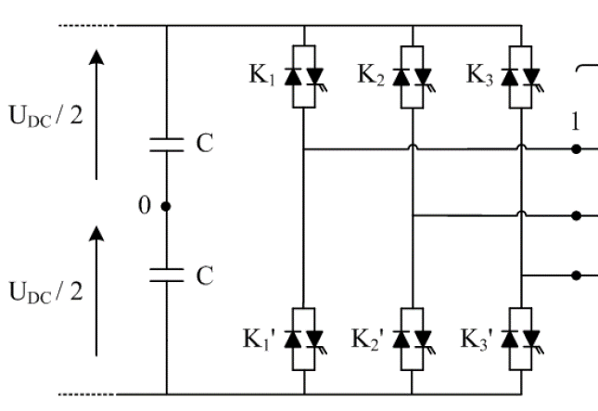
MODÉLISATIONS DÉDIÉES AU DIAGNOSTIC
Modélisation analytique de la MSAP – Partie Contrôle
Les MSAP autopilotées sont commandées par des onduleurs
Le principe « pleine onde » consiste à synchroniser les tensions d’alimentation par rapport à la position du rotor
Kawthar ALAMEH
Journée S3
15 Septembre 2016

Slide 38
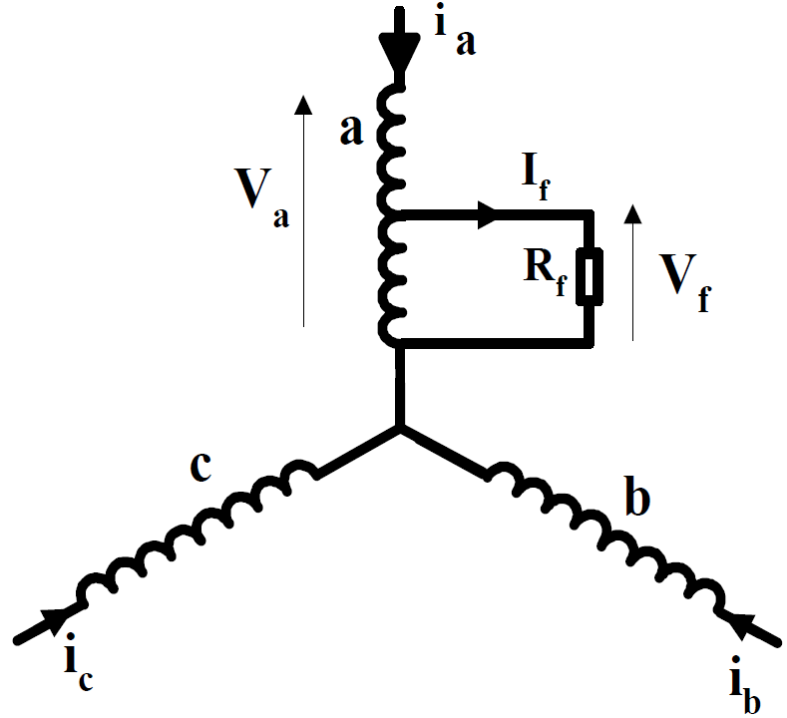
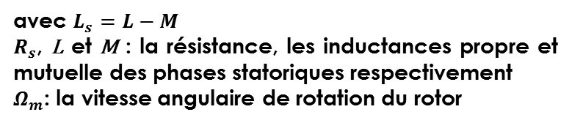
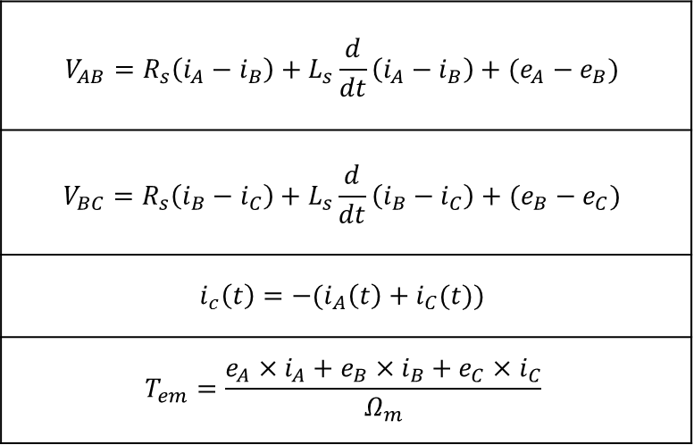
MODÉLISATIONS DÉDIÉES AU DIAGNOSTIC
Modélisation analytique de la MSAP – Partie électrique
Cas Sain
$$V_{AB}=R_{s}\left(i_{A}−i_{B}\right)+L_{s}\frac{d}{dt}\left(i_{A}−i_{B}\right)+(e_{A}−e_{B})$$
$$V_{BC}=R_{s}\left(i_{B}−i_{C}\right)+L_{s}\frac{d}{dt}\left(i_{B}−i_{C}\right)+(e_{B}−e_{C})$$
$$i_{c}\left(t\right)={−(i}_{A}\left(t\right)+i_{C}(t))$$
$$T_{em}=\frac{e_{A}×i_{A}+e_{B}×i_{B}+e_{C}×i_{C}}{Ω_{m}}$$
avec $L_{s}=L−M$
$R_{s}$, L et M : la résistance, les inductances propre et mutuelle des phases statoriques respectivement
$Ω_{m}$: la vitesse angulaire de rotation du rotor
[M. M. Momenzadeh et al., Universität Paderborn, January, 2014]
Kawthar ALAMEH
Journée S3
15 Septembre 2016

Slide 39
RÉSULTATS DES SIMULATIONS
Analyse et classification des différents indicateurs
Indicateur non fiable
Kawthar ALAMEH
Journée S3
15 Septembre 2016

Slide 40
RÉSULTATS DES SIMULATIONS
Analyse et classification des différents indicateurs
Indicateur pour la détection
Kawthar ALAMEH
Journée S3
15 Septembre 2016

Slide 41
RÉSULTATS DES SIMULATIONS
Analyse et classification des différents indicateurs
Indicateur pour l’isolation de SE
Kawthar ALAMEH
Journée S3
15 Septembre 2016

Slide 42
RÉSULTATS DES SIMULATIONS
Analyse et classification des différents indicateurs
Indicateur pour l’isolation de DE
Kawthar ALAMEH
Journée S3
15 Septembre 2016

Slide 43
RÉSULTATS DES SIMULATIONS
Analyse et classification des différents indicateurs
Indicateur pour l’isolation de DMF
Kawthar ALAMEH
Journée S3
15 Septembre 2016

Slide 44
RÉSULTATS DES SIMULATIONS
Application d’une approche de classification neuronale
Une méthode neuronale de type MLP
  2 entrées: Skewness, fréquence médiane
  10 neurones cachés dans une seule couche
  4 sorties binaires: Healthy, SE, DE, Partial crack
La performance du réseau a été testée par un ensemble arbitraire de signaux vibratoires
 | Healthy | SE |  |  | DE |  |  | Partial crack
O₁ | 1,02 | 0 | 0 | 0 | -0,03 | 0 | 0 | 0 | 0 | 0,003
O₂ | -0,04 | 0,99 | 1 | 0,99 | 0,01 | 0 | 0.002 | 0 | -0,01 | -0,007
O₃ | 0,02 | 0 | 0 | 0 | 1,02 | 1 | 0,99 | 0 | 0,01 | 0,003
O₄ | 0 | 0 | 0 | 0 | 0 | 0 | 0 | 0,99 | 0,99 | 0,99
[K. Alameh et al., ICSV22, 2015]
Kawthar ALAMEH
Journée S3
15 Septembre 2016

